Slide 1
MenuManager
Приложение для управления ресторанным меню и ингредиентами
Киселева Екатерина, 408ИС-22
Руководитель: Кусков Ф.В.

Slide 2
План проекта
Анализ предметной области и постановка задачи
Исследование существующих решений
Определение целевой аудитории и потребностей
Формулировка функциональных и нефункциональных требований
Проектирование архитектуры и интерфейса
Реализация базового функционала
Реализация дополнительных функций
Тестирование и отладка
Документирование проекта

Slide 3
Идея проекта
Основная идея MenuManager — создание удобного и функционального приложения для управления меню, ингредиентами и стоп-листом в ресторане.
Приложение помогает:
Контролировать остатки ингредиентов
Управлять доступностью блюд
Автоматизировать формирование стоп-листа
Упростить взаимодействие между клиентом, поваром и администратором
Целевая аудитория: рестораны, кафе, столовые, фуд-траки.

Slide 4
Основной функционал
Трёхролевая система:
  Клиент: просмотр меню
  Повар: управление ингредиентами, стоп-лист
  Администратор: управление блюдами, статистика
Управление ингредиентами:
  Добавление, изменение, списание
  Автоматический контроль остатков
Стоп-лист:
  Автоматическое скрытие блюд при нехватке ингредиентов
  Возможность восстановления
Аналитика:
  Статистика по блюдам и ингредиентам

Slide 5
Архитектура проекта
Проект основан на модульной архитектуре с разделением по ролям:
Клиентский модуль (просмотр меню)
Поварской модуль (управление ингредиентами, стоп-лист)
Административный модуль (управление блюдами, статистика)
Используемые подходы:
Локальная база данных (SQLite) для хранения меню и ингредиентов
Material Design для единого стиля интерфейса
Навигация через фрагменты и BottomNavigation
Обработка данных в фоновых потоках

Slide 6
Используемые технологии
JAVA + Android Studio — основной стек разработки
SQLite — локальное хранение меню и ингредиентов
Material Design — современный и удобный интерфейс
Navigation Component — безопасная навигация между экранами
Git/GitHub — контроль версий и командная работа

Slide 7
Планы развития
Автоматическое формирование закупок при низких остатках
Расширенная аналитика по продажам и популярности блюд
Модуль для поставщиков — автоматические заявки на доставку
Интеграция с онлайн-заказами (Telegram, сайт)

Slide 8
Выводы
MenuManager — это современное, функциональное и удобное решение для управления ресторанным меню. Приложение:
Упрощает работу повара и администратора
Повышает точность контроля ингредиентов
Улучшает клиентский опыт через QR-меню
Готово к масштабированию и интеграции с внешними системами
Проект реализован с использованием актуальных технологий и готов к дальнейшему развитию.

Slide 9
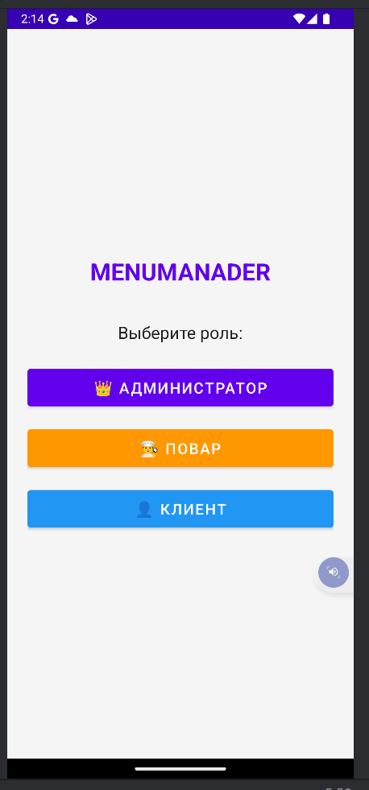
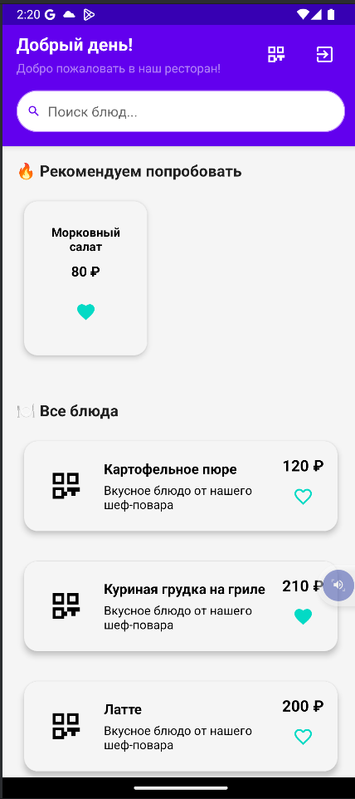
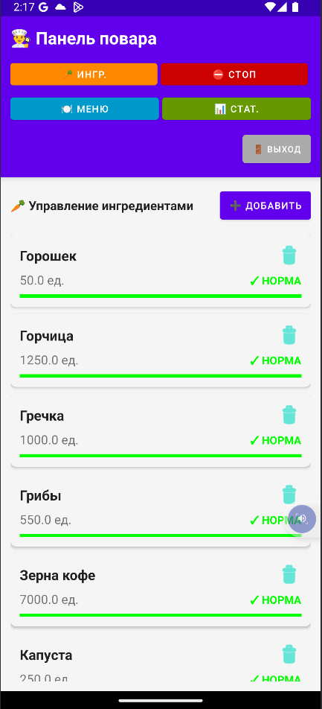
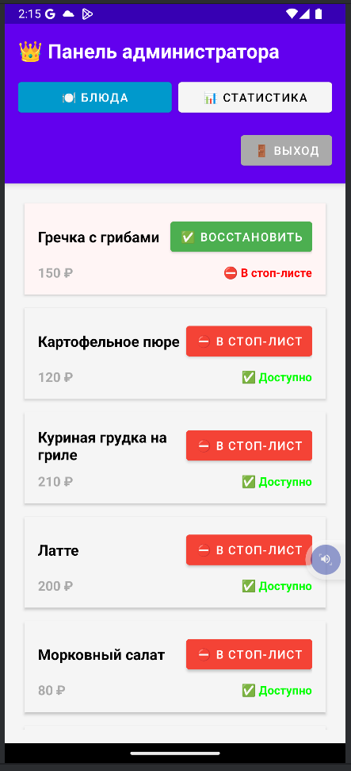
Демонстрация

